Slide 1
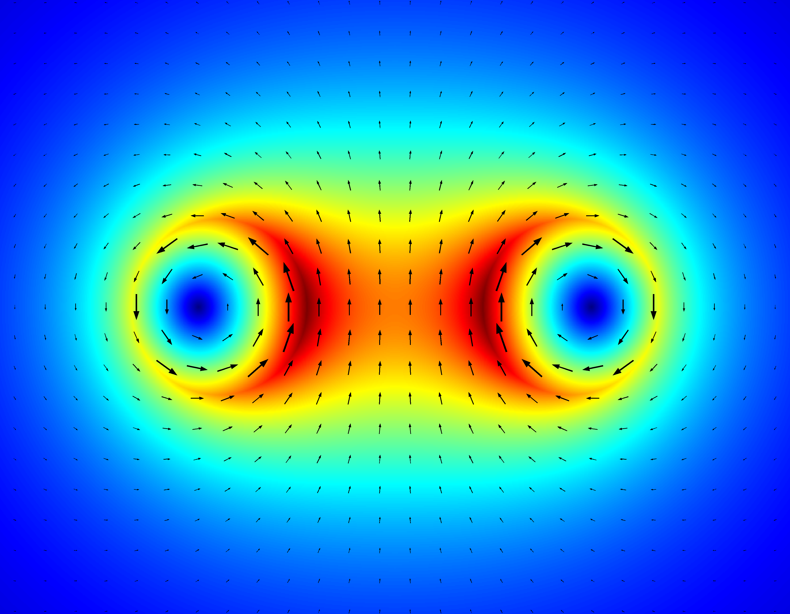
Campos Vetoriais

Slide 2
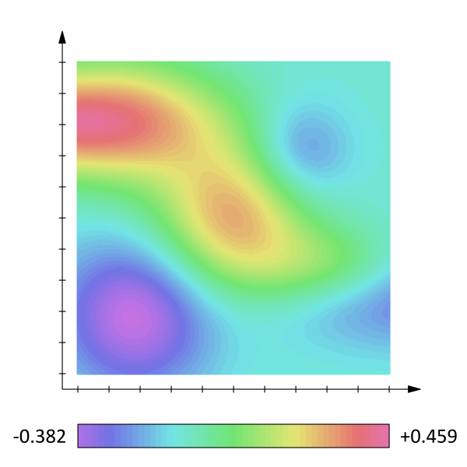
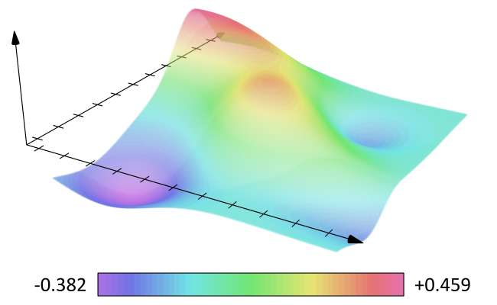





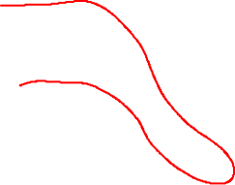
O que é um campo escalar?

Slide 3
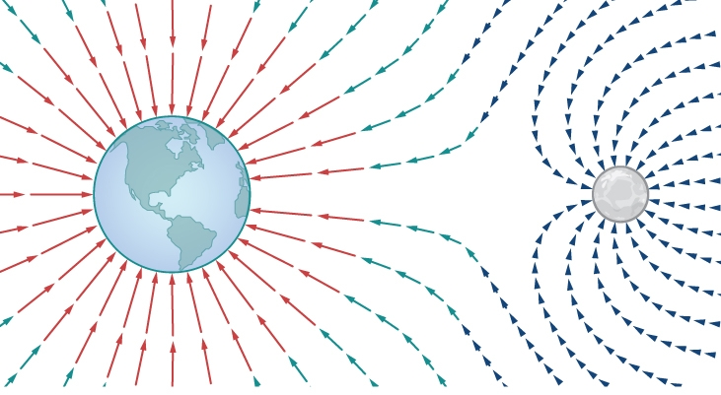
O que é um campo vetorial?

Slide 4
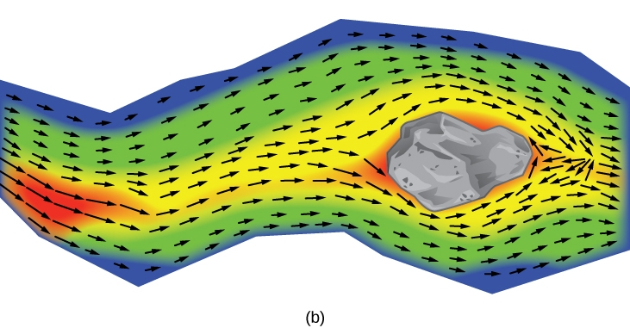






O que é um campo vetorial?

Slide 5
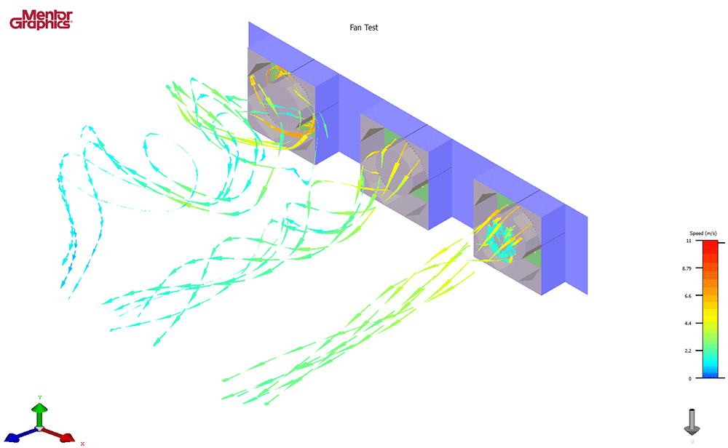
O que é um campo vetorial?

Slide 6
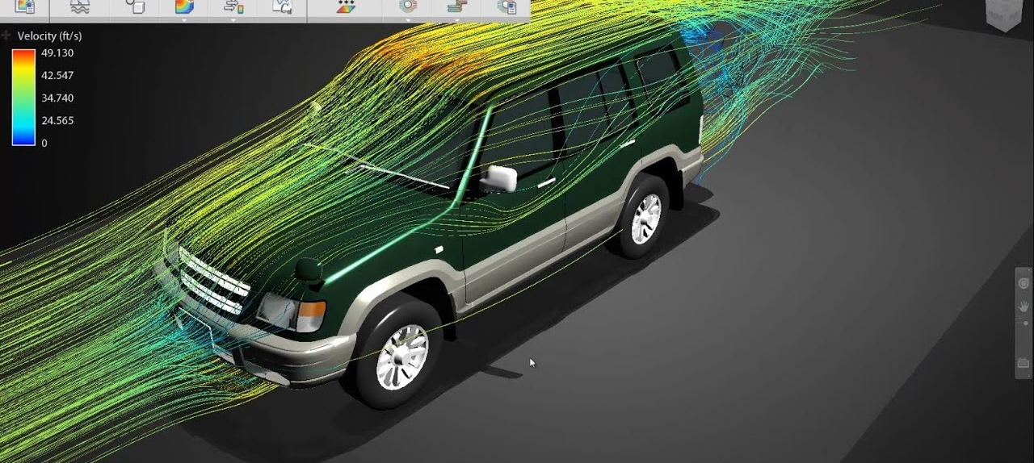
O que é um campo vetorial?
Simulação

Slide 7


Definição

